Slide 1
SAS Visual Analytics
Monitorizarea intervențiilor neautorizate și a contoarelor defecte
Capabilități de analiză și investigare în cele două rapoarte operaționale

Slide 2
Cum se utilizează soluția
Cele două rapoarte formează un flux unic: de la prioritizarea cazurilor la investigarea detaliată a unui loc de consum.
1
Filtrare și prioritizare
2
Analiză regională
3
Investigarea clientului
Selectarea tipului de client, localității, segmentului Electricitate/Gaz, statusului Verificat/Neverificat și a intervalului de probabilitate.
Vizualizarea concentrării cazurilor pe județe și localități, distribuției cazurilor, Treemap-ului de prioritizare și listei detaliate de locuri de consum.
Deschiderea locului de consum selectat și analizarea consumului, identității, datelor tehnice și rezultatelor verificărilor.
Scop operațional: restrângerea rapidă a ariei de analiză și prioritizarea verificărilor în teren.
2
05.10.2026
SAS Visual Analytics | Monitorizare intervenții neautorizate și contoare defecte

Slide 3
Refresh & Transfer Date – SAS Visual Analytics
Orchestrare zilnica automata: Linux `at` → proceduri PostgreSQL → dashboards
update_ntl.sh – Script principal de planificare
Linux Scheduler – comanda `at`
02:00
04:00
07:00
09:00
09:30
start_sas_1
start_sas_2
start_sas_3
start_sas_4
start_sas_5
sas_1_usp_refresh_
rezultate_frauda_publish
sas_2_usp_refresh_
consum_silver
sas_3_usp_refresh_
informatii_de_business
sas_4_usp_refresh_
informatii_tehnice
sas_5_usp_refresh_
informatii_verificare
rezultate_frauda_publish
136.022 randuri
consum_silver
2.269.442 randuri
informatii_de_business_publish
136.104 randuri
informatii_tehnice_publish
32.538 randuri
informatii_verificare_publish
5.049 randuri
PostgreSQL – schema sas_visual_analytics
SAS Visual Analytics – Dashboards

Slide 4
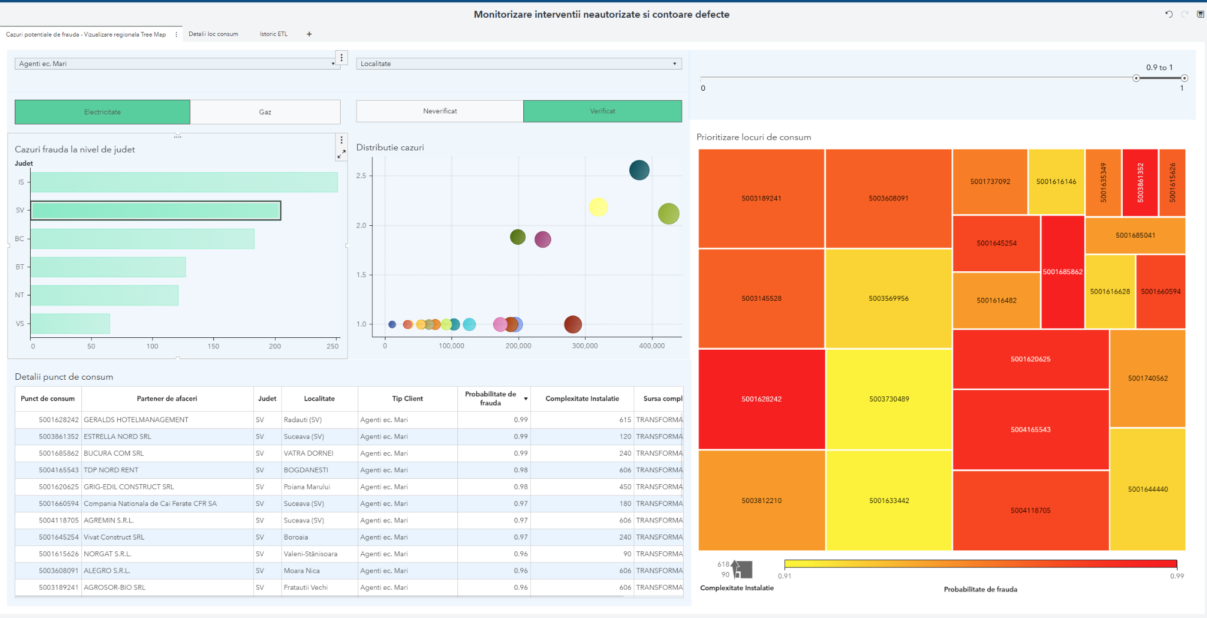
Dashboard 1 | Cazuri potențiale de fraudă – Vizualizare regională
1
Filtrare multi-criterială
Tip client, localitate, Electricitate/Gaz, Verificat/Neverificat și probabilitate.
2
Analiză pe județ
Compararea numărului de cazuri și identificarea zonelor cu o concentrare mai mare.
3
Distribuția cazurilor
Vizualizare comparativă a cazurilor și a caracteristicilor relevante ale instalației.
4
Hartă interactivă
Treemap de prioritizare
5
Listă detaliată
NLC, partener, județ, localitate, tip client, probabilitate și complexitate.
Punctul de pornire pentru filtrarea, compararea și localizarea cazurilor identificate de model.
Dublu click pe bulină → Dashboard 2
3
Dublu click pe caz → Dashboard 2
SAS Visual Analytics | Monitorizare intervenții neautorizate și contoare defecte

Slide 5
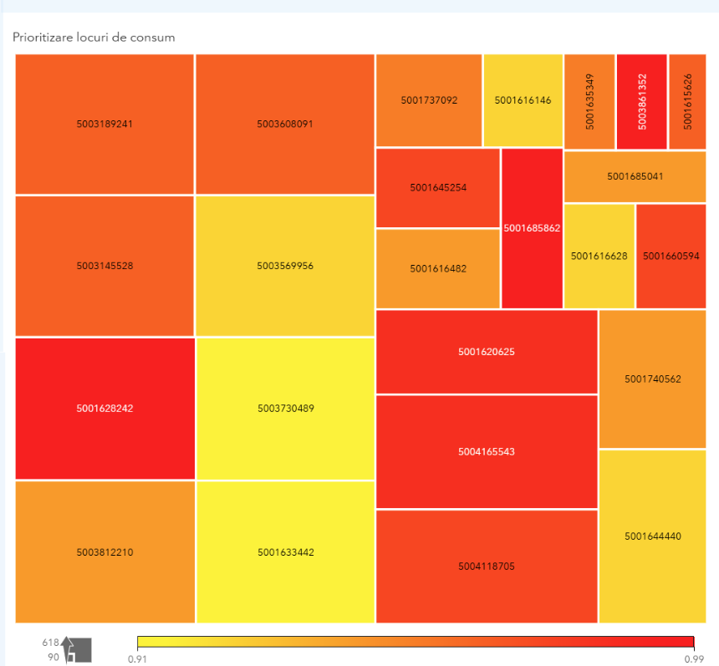
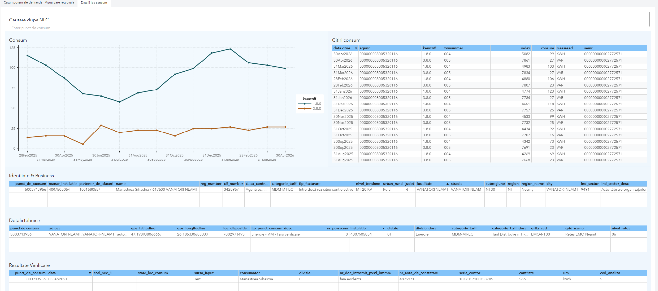
Navigarea de la analiza regională la locul de consum
Selecția realizată în Treemap transferă contextul către raportul de detaliu, astfel încât toate secțiunile să fie analizate pentru același client.
1
2
Dublu
click
Selectezi cazul relevant din hartă
Raportul de detaliu se deschide filtrat pe NLC
Context păstrat automat: consum, citiri, identitate, informații tehnice și verificări pentru același loc de consum.
4
05.10.2026
SAS Visual Analytics | Monitorizare intervenții neautorizate și contoare defecte

Slide 6
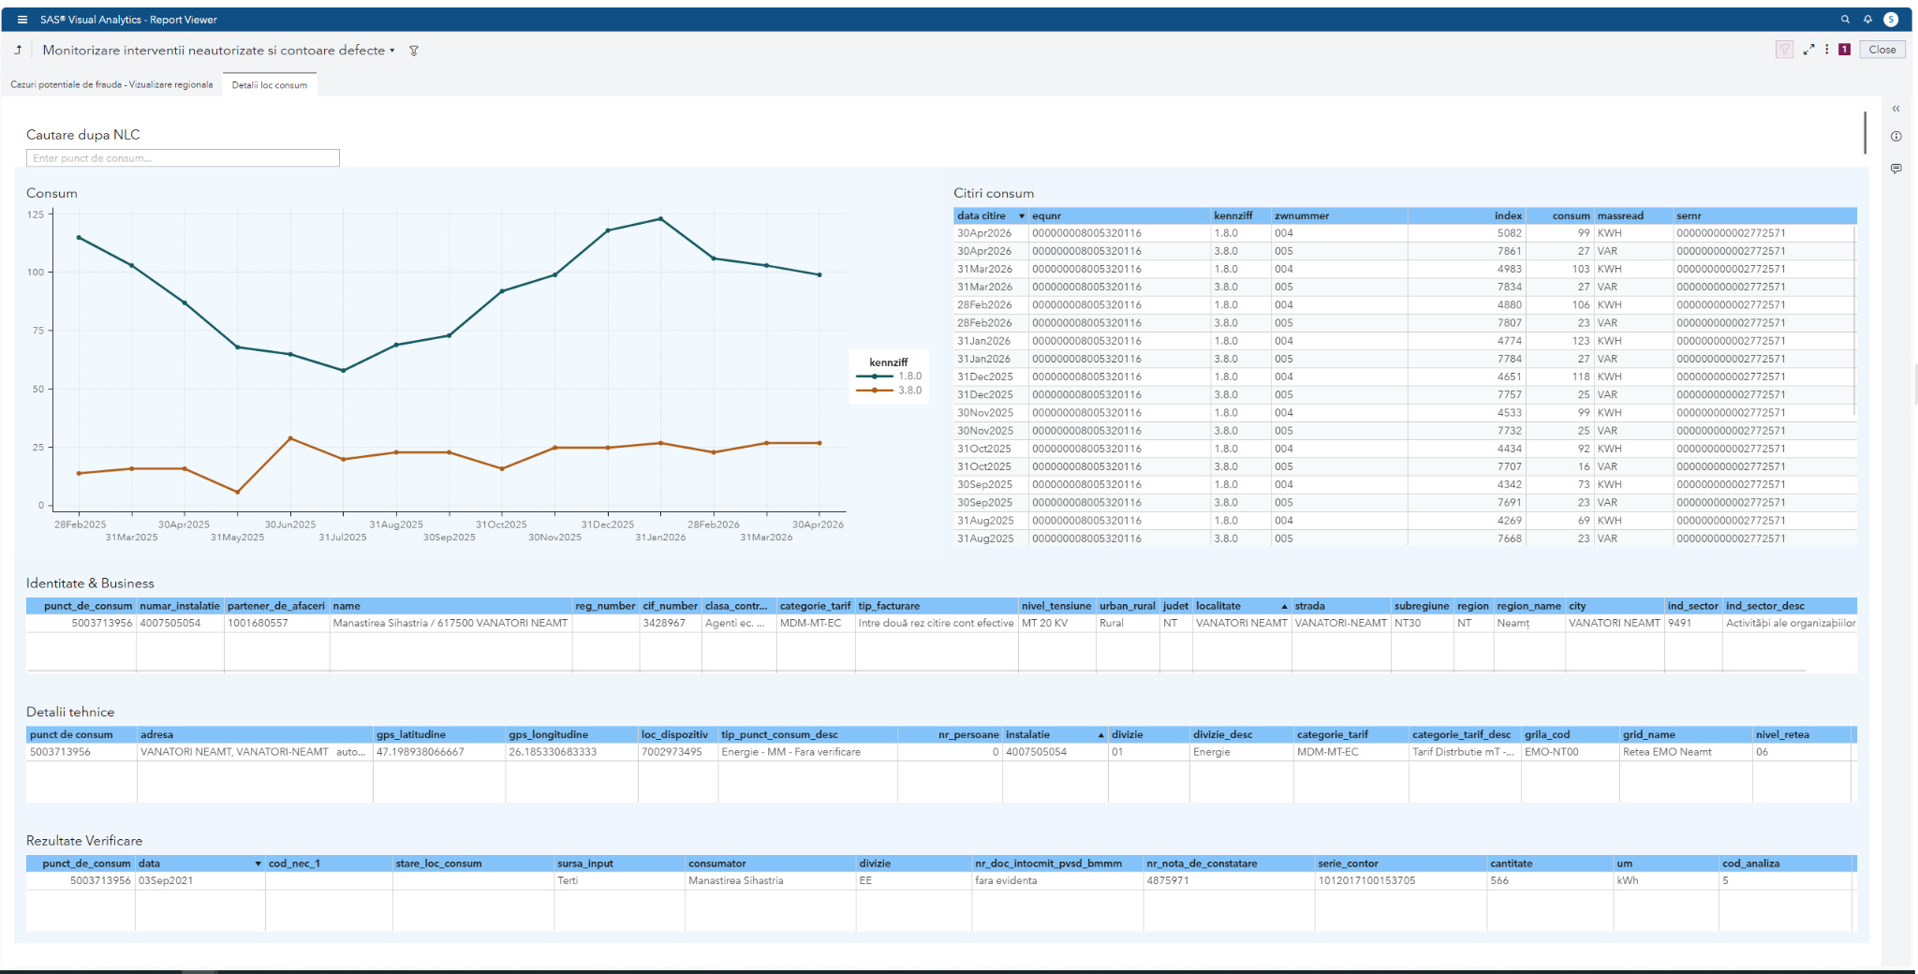
Dashboard 2 | Detalii loc de consum
1
Căutare după NLC
Acces direct la un loc de consum cunoscut, fără parcurgerea Dashboard-ului 1.
2
Consum și citiri
Evoluția consumului în timp și valorile detaliate ale citirilor.
3
Identitate & Business
Partener, contract, categorie tarifară, localizare și segment de activitate.
4
Detalii tehnice
Instalație, divizie, rețea, adresă, coordonate și caracteristici de conectare.
5
Rezultate verificare
Informații despre control, documente, contor și cantitatea identificată.
Toate obiectele sunt corelate și afișează informațiile aferente locului de consum selectat.
Vedere consolidată asupra clientului
5
05.10.2026
SAS Visual Analytics | Monitorizare intervenții neautorizate și contoare defecte

Slide 7
Capabilități disponibile utilizatorului
Rapoartele susțin atât analiza exploratorie, cât și investigarea operațională a cazurilor.
În interfața SAS Visual Analytics
Parcursul demonstrației în aplicație
• Filtrare combinată și actualizarea automată a tuturor vizualizărilor
• Analiză regională și prioritizare vizuală a cazurilor prin Treemap
• Navigare între rapoarte cu păstrarea contextului clientului
• Evoluție temporală a consumului și acces la citiri detaliate
• Consolidarea datelor de business, tehnice și de inspecție
• Exportul rapoartelor sau al datelor, în funcție de drepturile disponibile
1
Aplic filtrele relevante pentru segmentul analizat.
2
Compar distribuția cazurilor și zonele de interes.
3
Selectez un caz din Treemap și deschid locul de consum.
4
Analizez consumul, identitatea și datele tehnice.
5
Verific informațiile disponibile despre inspecții.
Flux complet: prioritizare regională → selectare caz → analiză detaliată a locului de consum
6
05.10.2026
SAS Visual Analytics | Monitorizare intervenții neautorizate și contoare defecte

Slide 8
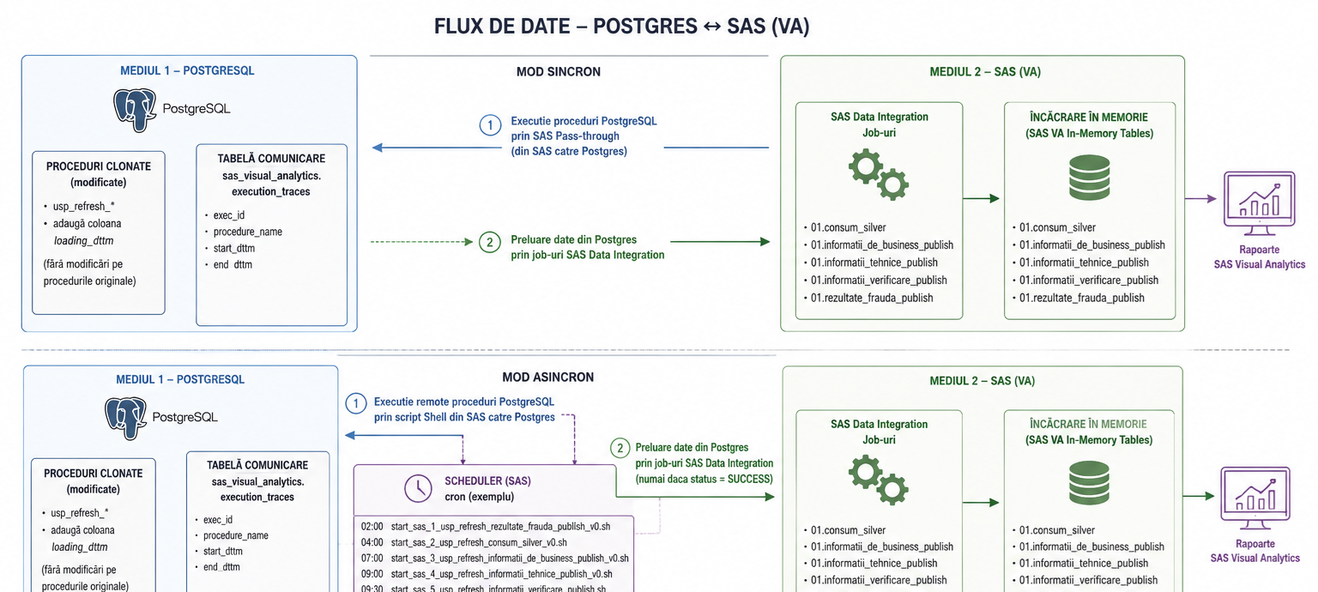
Actualizarea datelor pentru rapoarte
Fluxul tehnic asigura alimentarea automata a rapoartelor SAS Visual Analytics din PostgreSQL, prin joburi SAS Data Integration.
1
Procedurile PostgreSQL pregatesc datele sursa
2
SAS DI transfera si valideaza datele
3
Tabelele sunt incarcate in memorie pentru VA
EY
7
05.10.2026
SAS Visual Analytics | Monitorizare interventii neautorizate si contoare defecte

Slide 9
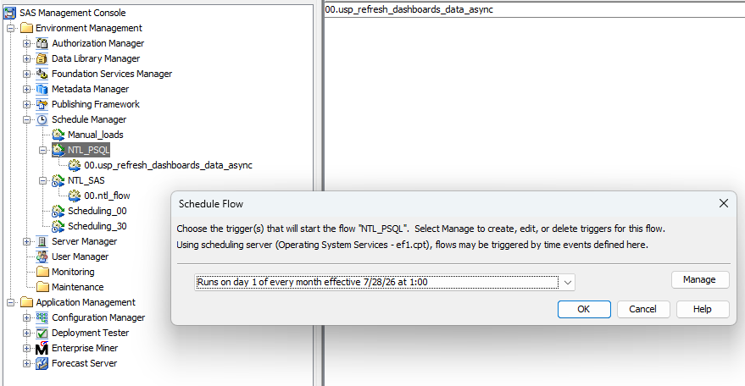
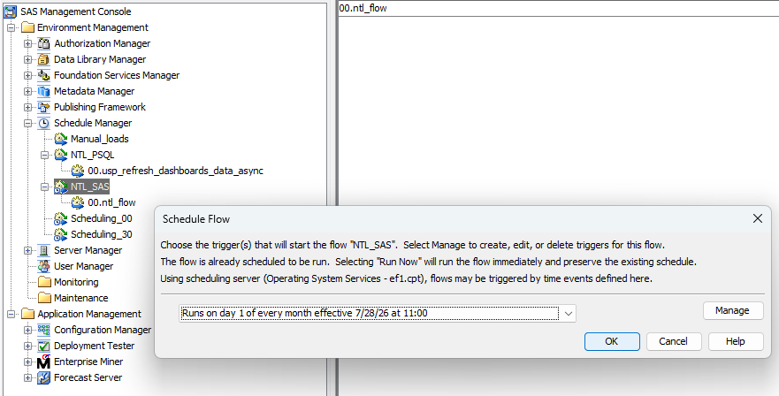
Control operational si siguranta incarcarii
Documentatia tehnica explica modul in care actualizarea datelor este planificata, verificata si protejata la erori.
Programare lunara
Controlul actualitatii datelor
Protectie la erori
Fluxul PostgreSQL -> SAS ruleaza in data de 4 a fiecarei luni,.
Incarcarea tabelelor in memorie pentru rapoarte este programata in aceeasi zi.
In modul asincron, procedurile sunt lansate etapizat: 02:00, 04:00, 07:00, 09:00 si 09:30.
loading_dttm marcheaza momentul ultimei incarcari sau actualizari.
execution_traces pastreaza starea executiei, durata si identificatorul rularii.
SAS transfera datele doar daca executia este valida si datele sunt actuale.
Daca procedurile PostgreSQL esueaza, fluxul de transfer nu continua.
Tabelele SAS nu sunt suprascrise cu date incomplete.
Rapoartele raman disponibile cu ultima incarcare finalizata cu succes.
NTL_PSQL: declansare flux la 01:00
NTL_SAS: incarcare date in memorie la 11:00
EY
8
05.10.2026
SAS Visual Analytics | Monitorizare interventii neautorizate si contoare defecte

